Slide 1
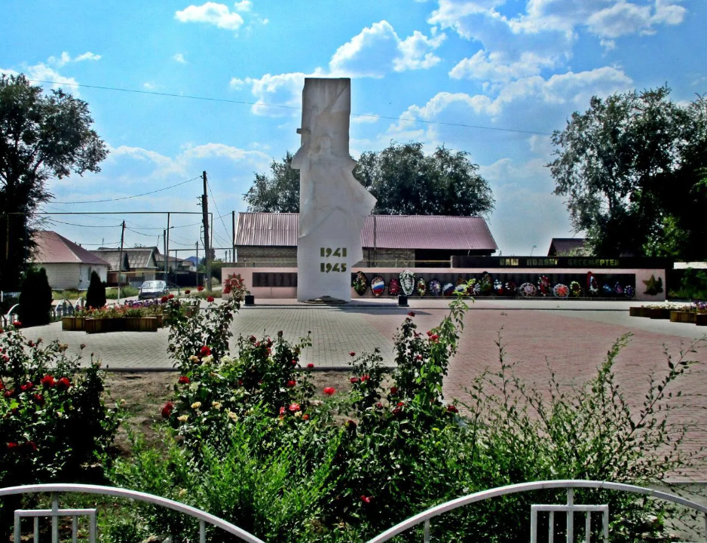
ПУБЛИЧНЫЕ СЛУШАНИЯ
по отчету об исполнении бюджета Дергачевского муниципального образования Дергачевского муниципального района Саратовской области
за 2023 год

Slide 2
Основные показатели социально-экономического развития Дергачевского муниципального района
НАИМЕНОВАНИЕ ПОКАЗАТЕЛЯ | ЕД. ИЗМ. | 2020 год | 2021 год | 2022 год | 2023 год
 |  | отчет | отчет | отчет | отчет
ЧИСЛЕННОСТЬ НАСЕЛЕНИЯ, | ЧЕЛ. | 17257 | 17255 | 16484 | 16058
В ТОМ ЧИСЛЕ
- МОЛОЖЕ ТРУДОСПОСОБНОГО ВОЗРАСТА |  | 3443 | 3360 | 3357 | 2776
- В ТРУДОСПОСОБНОМ ВОЗРАСТЕ |  | 8501 | 8484 | 8424 | 8289
- СТАРШЕ ТРУДОСПОСОБНОГО ВОЗРАСТА |  | 5313 | 5411 | 5110 | 4993
ЧИСЛЕННОСТЬ РАБОТАЮЩИХ | ЧЕЛ. | 2700 | 2863 | 2851 | 2681
ФОНД ОПЛАТЫ ТРУДА | ТЫС. РУБЛЕЙ | 834043,2 | 940275,6 | 1004377,3 | 1143967,5
ИНДЕКС ПРОМЫШЛЕННОГО ПРОИЗВОДСТВА | % | 57,9 | 75,8 | 77 | 80,3
ИНВЕСТИЦИИ В ОСНОВНОЙ КАПИТАЛ | ТЫС. РУБЛЕЙ | 334133 | 346017 | 332645 | 920177
ОБЪЁМ ОТГРУЖЕННЫХ ТОВАРОВ СОБСТВЕННОГО ПРОИЗВОДСТВА (ПО ОКЭД С, D, E) | ТЫС. РУБЛЕЙ | 86534,2 | 135700,2 | 95431,4 | 107074,03
ОБЪЕМ ВАЛОВОЙ ПРОДУКЦИИ СЕЛЬСКОГО ХОЗЯЙСТВА | МЛН. РУБЛЕЙ | 3955 | 4294,5 | 4312,6 | 5211,1
ОБОРОТ РОЗНИЧНОЙ ТОРГОВЛИ | ТЫС. РУБЛЕЙ | 604857,3 | 671837,4 | 825567,4 | 910342,3
ОБОРОТ ОБЩЕСТВЕННОГО ПИТАНИЯ | ТЫС. РУБЛЕЙ | 15867 | 17836,7 | 8988,2 | 6409,1
ИНДЕКС ПОТРЕБИТЕЛЬСКИХ ЦЕН (НА КОНЕЦ ГОДА) | % | 104,9 | 103,9 | 111,27 | 104,22
СРЕДНЕМЕСЯЧНАЯ ЗАРАБОТНАЯ ПЛАТА | РУБ. | 25740,2 | 27368,6 | 30907,5 | 35555,6
2

Slide 3
Основные характеристики бюджета Дергачевского муниципального образования
Дергачевского муниципального района за период 2021-2023 года
Тыс. рублей
 | 2021 год | 2022 год | 2023 год
Доходы | 26918,2 | 45196,1 | 62921,5
Налоговые и неналоговые доходы | 23194,7 | 21185,7 | 42553,8
Безвозмездные поступления | 3723,5 | 24010,4 | 20367,7
Расходы | 24158,7 | 46465,4 | 56200,9
Дефицит/профицит | 2759,5 | -1269,3 | 6720,6

Slide 4
Основные параметры бюджета Дергачевского муниципального образования
Дергачевского муниципального района за 2023 год
Тыс. рублей
Показатели | План | Исполнение | % исполнения | Темп роста 2023 к 2022, %
Доходы | 59621,2 | 62921,5 | 105,5 | 139,2
Налоговые и неналоговые доходы | 39253,4 | 42553,8 | 108,4 | 200,9
Безвозмездные поступления | 20367,7 | 20367,7 | 100 | 84,8
Расходы | 68744,1 | 56200,9 | 81,8 | 121,0
Дефицит (-) /Профицит (+) | -9122,9 | 6720,6

Slide 5
Аналитическая справка за период с 2021 года по 2023 год, в части налоговых и неналоговых доходов
наименование дохода | 2021 |  | 2022 год |  | 2023 год |  | % исп. 2022 к 2021г на тек.дату | % исп. 2023к 2022 на тек.дату | % испол факта к годовым назначениям 2023г
 | годовые назначения | факт на текущую дату | годовые назначения | факт на текущую дату | годовые назначения | факт на текущую дату
Доходы, всего | 21996,0 | 23194,7 | 22812,0 | 21185,7 | 39253,4 | 42553,8 | 91,3 | 200,9 | 108,4
Налог на доходы физ.лиц | 10500,0 | 11532,0 | 11005,6 | 11097,6 | 10236,5 | 11910,7 | 96,2 | 107,3 | 116,4
Акцизы | 4082,6 | 4190,5 | 4757,9 | 5108,0 | 5067,3 | 5350,6 | 121,9 | 104,7 | 105,6
Единый сельхоз. налог | 2970,8 | 3125,8 | 2586,3 | 1249,6 | 1716,4 | 1664,1 | 40,0 | 133,2 | 97,0
Налог на имущество физических лиц | 1122,0 | 1300,8 | 1485,9 | 1189,8 | 1340,0 | 2346,6 | 91,5 | 197,2 | 175,1
Земельный налог | 3198,9 | 2923,9 | 2672,4 | 2236,6 | 2366,0 | 2343,2 | 76,5 | 104,8 | 99,0
Аренда имущества | 0,0 | 0,0 | 0,0 | 0,0 | 1054,9 | 1446,2 |  |  | 137,1
Доходы от реализации | 0,0 | 0,0 | 0,0 | 0,0 | 17329,6 | 17329,6 |  |  | 100,0

Slide 6
Безвозмездные поступления в бюджет Дергачевского муниципального образования Дергачевского муниципального района за 2021-2023 года
 |  | (тыс. рублей)
Наименование показателей | ГОДА
 | 2021 |  | 2022 |  | 2023
Дотации бюджетам субъектов Российской Федерации | 455,1 |  | 498,1 |  | 488,7
Субсидии бюджетам субъектов Российской Федерации | 2800,0 |  | 12984,2 |  | 10938,0
Субвенции бюджетам субъектов Российской Федерации | 468,4 |  | 527,5 |  | 576,6
Итого | 3723,5 |  | 24010,4 |  | 20367,7

Slide 7
Динамика по расходам
за 2020-2023 года
(тыс. рублей)
Раздел | Наименование показателей | 2021 год факт | 2022 год факт | 2023 год факт
1 | 2 | 5 | 6 | 6
1 | Общегосударственные вопросы | 315,2 | 325,6 | 336,4
4 | Национальная экономика | 4472,6 | 4827,2 | 9140,8
5 | Жилищно-коммунальное хозяйство | 14710,3 | 38098,5 | 35023,7
14 | Межбюджетные трансферты | 4660,6 | 3214,1 | 11700,00
ВСЕГО РАСХОДОВ по бюджету |  | 24158,7 | 46465,4 | 56200,9
7

Slide 8
Реализация социально-значимых проектов
в 2023 году
Объект | Сумма
Инициативный проект "Ремонт водовода в селе Антоновка" | 1,4 млн.руб.
Развитие жилищно-коммунальной инфраструктуры (ремонт тротуаров) | 5,0 млн. руб.
Госпрограмма "Комфортная городская среда" (Ремонт памятника героям гражданской войны, благоустройство дворовой территории ул. Ленина 82, благоустройство центральной площади) | 10,0 млн.руб.
Ремонт автомобильных дорог ул. Привольная р.п. Дергачи, ул. Советская с.Петропавловка, ул. Пугачева р.п. Дергачи, подъезд к. Антоновка | 7,0 млн. руб.
Notes:
8

